Slide 1
Universidad tecnológica de la selva
Tema: Patrones GRASP y Gang of Four
Integrantes:
Víctor Iván Arroyo Ruiz
Leonardo Antonio Guillen Navarro
Luis Ángel Domínguez Santis
Profesor:
Eddy Alberto Pola Jiménez
Fecha:
23/11/2021

Slide 2

CONTENIDO
Patrones GRASP
¿Qué es?
Elementos
Gang of Four
¿Quiénes son?
¿Qué desarrollaron?
Patrón de diseño creacional
Patrón de diseño estructural
Patrón de diseño de comportamiento
Conclusiones
Bibliografía

Slide 3
PATRONES GRASP

Slide 4
¿Qué es?
GRASP es un acrónimo de General Responsibility Assignment Software Patterns (Patrones generales de software para asignación de responsabilidades).
Consiste en elegir adecuadamente las clases y decidir como estas deben interactuar entre sí.

Slide 5
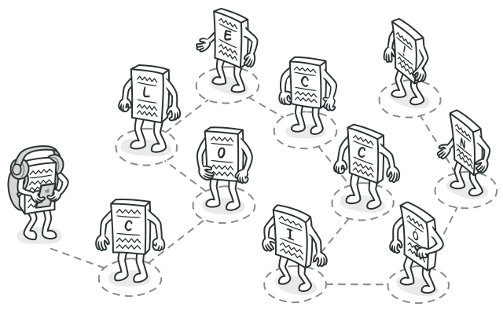
Elementos
Nombre: se usa para describir un problema de diseño, la solución, consecuencias, en una o dos palabras.
Problema: Describe cuando aplicar el patrón, explica el problema y su contexto.
Solución: Describe los elementos que hacen al diseño, sus relaciones, responsabilidades, y colaboraciones.
Consecuencias: Establecen los costos y beneficios de aplicar el patrón.

Slide 6
Gang of four

Slide 7
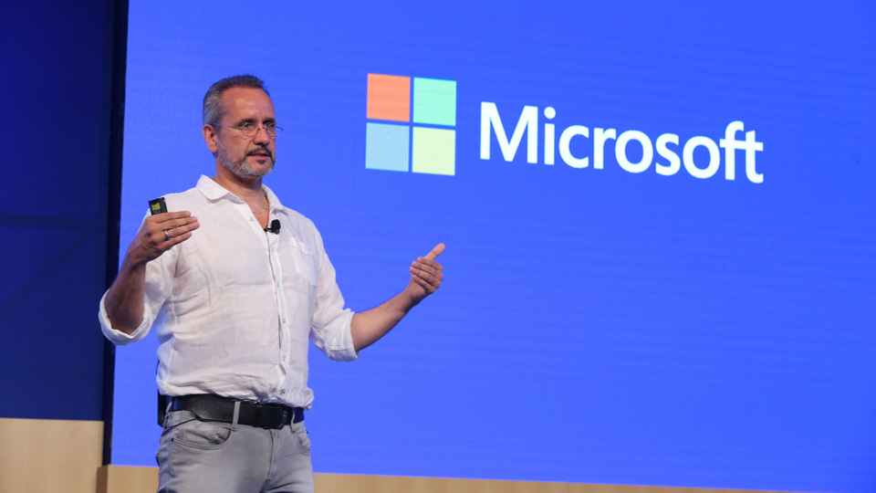

¿Quiénes son?
Erich gamma
Richard helm

Slide 8

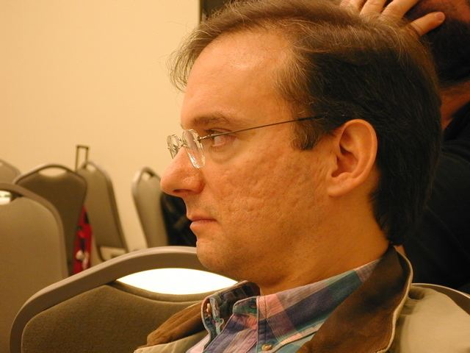
Ralph johnson
JOHN VLISSIDES

Slide 9
¿Qué desarrollaron?
Se desarrollo un libro llamado “Design Patterns”, que fue publicado el 21 de octubre de 1994.
En donde se indicaba un proceso de identificación de patrones de diseño en el desarrollo de software, que requería un conjunto de actividades, por ejemplo:
El cumplimiento de las condiciones que deben presentar los procesos de desarrollo es estricto e importante.

Slide 10
Patrón de diseño creacional
Proporcionan diversos mecanismos de creación de objetos, que aumentan la flexibilidad y la reutilización del código existente de una manera adecuada a la situación.
Ejemplos:
Abstract Factory
Builder
Factory Method
Prototype
Singleton

Slide 11
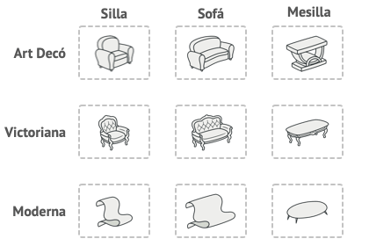
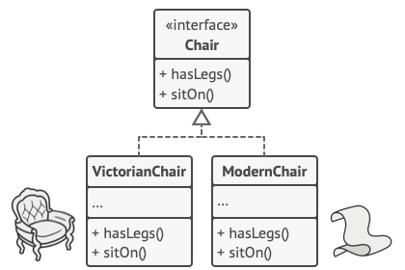
Abstract Factory
Problema:
Necesitamos una forma de crear objetos individuales de mobiliario para que combinen con otros objetos de la misma familia.
Solución
Lo primero que sugiere el patrón Abstract Factory es que declaremos de forma explícita interfaces para cada producto diferente de la familia de productos (por ejemplo, silla, sofá o mesilla). Después podemos hacer que todas las variantes de los productos sigan esas interfaces.

Slide 12
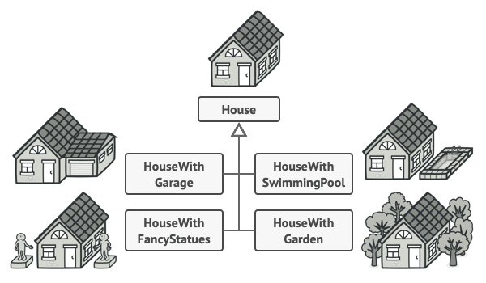
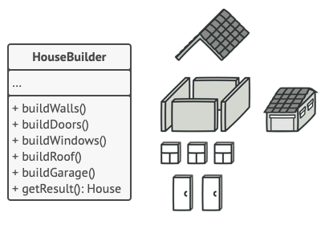
Builder Patterns
Problema
Crear un objeto complejo que requiere una inicialización laboriosa, paso a paso, de muchos campos y objetos anidados.
Solución
El patrón Builder sugiere que saques el código de construcción del objeto de su propia clase y lo coloques dentro de objetos independientes llamados constructores.

Slide 13
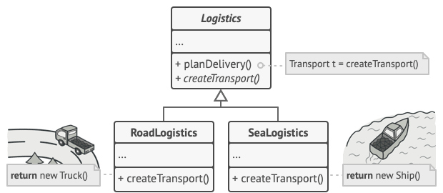
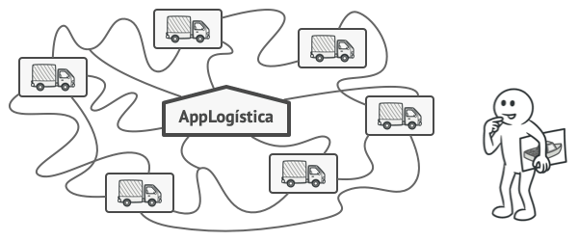
Factory Method
Problema
Se requiere implementar la logística del mar a un app que solo es capaz de manejar el transporte en camión. Pero la mayor parte del código está acoplado a la clase camión y no se quiere restructurar la aplicación.
Solución
El patrón Factory Method sugiere que, en lugar de llamar al operador new para construir objetos directamente, se invoque a un método fábrica especial.

Slide 14
Patrón de diseño estructural
Ejemplos
Bridge
Composite
Decorator
Facade
Flyweight
Proxy
Adapter
Facilitan soluciones y estándares eficientes con respecto a las composiciones de clase y las estructuras de objetos. El concepto de herencia se utiliza para componer interfaces y definir formas de componer objetos para obtener nuevas funcionalidades.

Slide 15
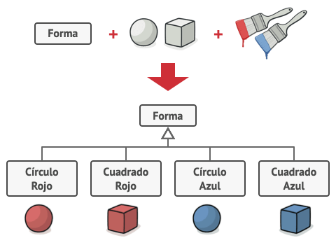
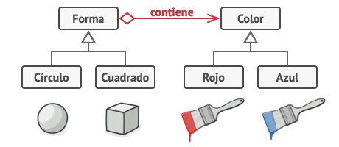
Bridge
Problema
Deseas extender una clase geométrica que tiene dos subclases que son cuadrado y circulo, sin embargo desea tener una jerarquía de colores pero no desea crear más subclases para un mismo objeto por cada color.
Solución
El patrón Bridge intenta resolver este problema pasando de la herencia a la composición del objeto. En adelante, añadir nuevos colores no exigirá cambiar la jerarquía de forma y viceversa.

Slide 16
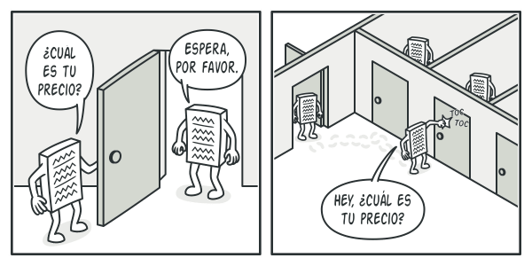
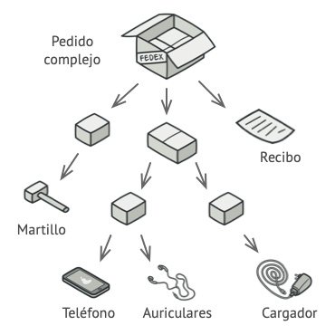
Composite
Digamos que decides crear un sistema de pedidos que utiliza dos clases, cajas y productos. Los pedidos pueden contener productos sencillos sin envolver, así como cajas llenas de productos... y otras cajas. ¿Cómo determinarás el precio total de ese pedido?
Para un producto, sencillamente devuelve el precio del producto. Para una caja, recorre cada artículo que contiene la caja, pregunta su precio y devuelve un total por la caja.

Slide 17
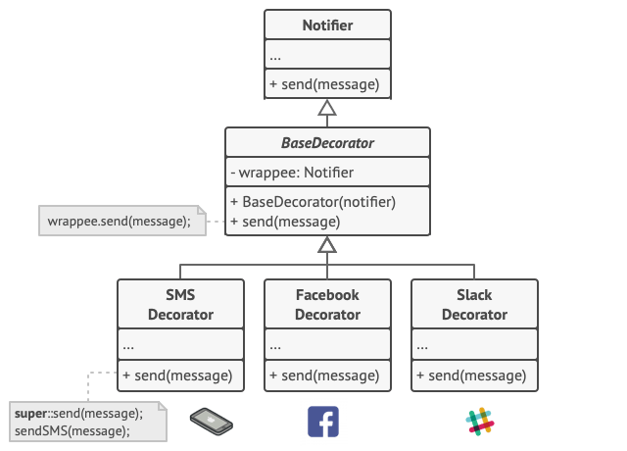
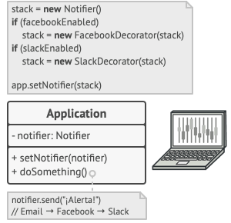
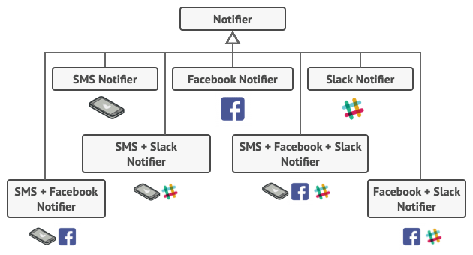
Decorator
Problema
Deseas implementar más plataformas diferentes para una biblioteca de notificaciones. Creas las clases para cada una, pero después te das cuenta que algunos usuarios querrán notificar una vez, por diferentes plataformas diferentes, por la cual tu restructuras el código volviendo inestable y excesivamente largo.
Solución
Dejemos la sencilla funcionalidad de las notificaciones dentro de la clase base Notificador, pero convirtamos el resto de los métodos de notificación en decoradores.

Slide 18
Patrón de diseño de comportamiento
Se utilizan para detectar la presencia de patrones de comunicación ya presentes y para poder manipular estos patrones.
Estos patrones de diseño están específicamente relacionados con la comunicación entre objetos
Ejemplos:
Chain of responsability
Command
Interpreter
Iterator
Mediator
Observer
Visitor

Slide 19
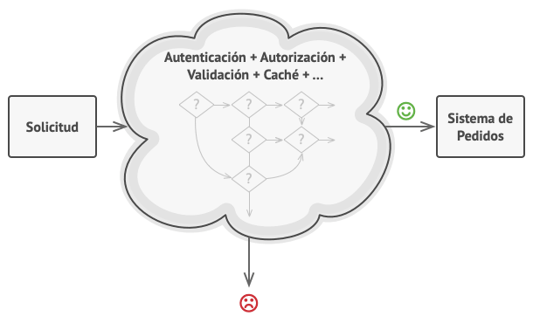
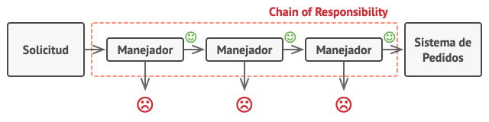
Chain of responsability
Problema
Trabajas autenticación de usuarios para la realización de pedidos pero por seguridad le pones cifrados y gran cantidad de funciones en una misma clase volviéndolo inestable y difícil de comprender.
Solución
Cada comprobación debe ponerse dentro de su propia clase con un único método que realice la comprobación. La solicitud, junto con su información, se pasa a este método como argumento.

Slide 20
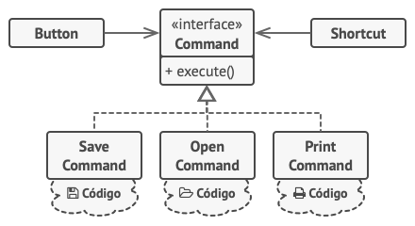
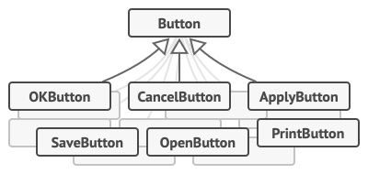
Command
Problema
Estas desarrollando un procesador de texto y decides crear un botón con las múltiples funciones, cancelar, guardar, etc. En el que decides generar una una clase con múltiples subclases que contendrán las acciones del botón, pero te das cuenta que esto es deficiente.
Solución
El código puede tener este aspecto: un objeto GUI invoca a un método de un objeto de la lógica de negocio, pasándole algunos argumentos. Este proceso se describe habitualmente como un objeto que envía a otro una solicitud.

Slide 21
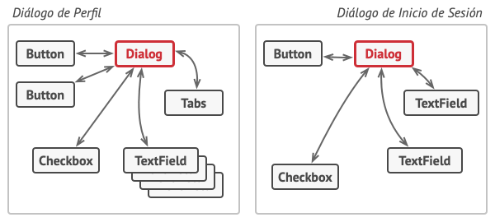
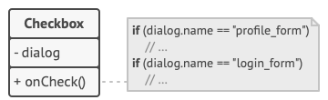
Mediator
Problema
Digamos que tienes un diálogo para crear y editar perfiles de cliente. Consiste en varios controles de formulario, como campos de texto, casillas, botones, etc. Además de contener acciones ocultas al seleccionar una casilla, decides hacer cada una de esas validaciones volviendo el código extenso y no reusable.
Solución
La propia clase de diálogo puede actuar como mediadora. Lo más probable es que la clase de diálogo conozca ya todos sus subelementos, por lo que ni siquiera será necesario que introduzcas nuevas dependencias en esta clase.

Slide 22
CONCLUSIONES
Podemos decir que el patrón GRASP es de suma ayuda cuando trabajamos con la programación orientada a objetos, pues nos ayuda a organizar de diferentes maneras como se caracterizara nuestros objetos y clases a la hora de crearlas, así que para nosotros como programadores nos será de gran ayuda para implementarlas en proyectos adecuados en donde veamos que un patrón de GRASP nos sea más de ayuda que otro. Y en cuanto a los conocidos como “Gang of four” que crearon el libro sobre patrones de diseño, que fue una gran ayuda para el mundo del desarrollo en general, ya que enseñaba una manera de trabajar más organizada posible, ayudando también a que el proyecto estuviera por decirlo en un lenguaje universal, para que alguien que retome el proyecto o se una al equipo de trabajo pueda colaborar sin ningún problema.

Slide 23
BIBLIOGRAFÍA
Mora, R. C. (16 de 11 de 2021). Patrones de GRASP. Obtenido de Adictosaltrabajo: https://www.adictosaltrabajo.com/2003/12/22/grasp/
Usaola, M. P. (16 de 11 de 2021). Patrones GRASP. Obtenido de Mpolo: http://www.infcr.uclm.es/www/mpolo/asig/0304/0102/patronesgrasp.pdf
Garzas, J. (16 de 11 de 2021). Los patrones GRASP. Obtenido de Javiergarzas: https://www.javiergarzas.com/2014/08/los-patrones-grasp.html
Guerrero, C. A. (28 de Enero de 2013). Patrones de Diseño GOF (The Gang of Four) en el contexto de Procesos de Desarrollo de Aplicaciones Orientadas a la Web. Obtenido de Scielo: https://www.scielo.cl/scielo.php?script=sci_arttext&pid=S0718- 07642013000300012

Slide 24
Montero, A. (20 de Octubre de 2020). ¿Qué son los patrones GoF? Obtenido de Youtube: https://www.youtube.com/watch?v=t84kh6bZSQw
García, D. (29 de Mayo de 2020). El lenguaje común de los patrones de diseño GoF. Obtenido de Adictos al trabajo: https://www.adictosaltrabajo.com/2020/05/29/el-lenguaje-comun-de-los-patrones-de-diseno-gof/

